Slide 1
Processamento de Dados Massivos
Aula 07
Processamento de Streaming de Dados
Alexandre Roriz
alexandre.roriz@iesb.edu.br

Slide 2
Roteiro
Motivação
8 requisitos para um sistema de streaming
Técnicas de processamento
Aplicações
Algumas arquiteturas e componentes
Experimentos

Slide 3
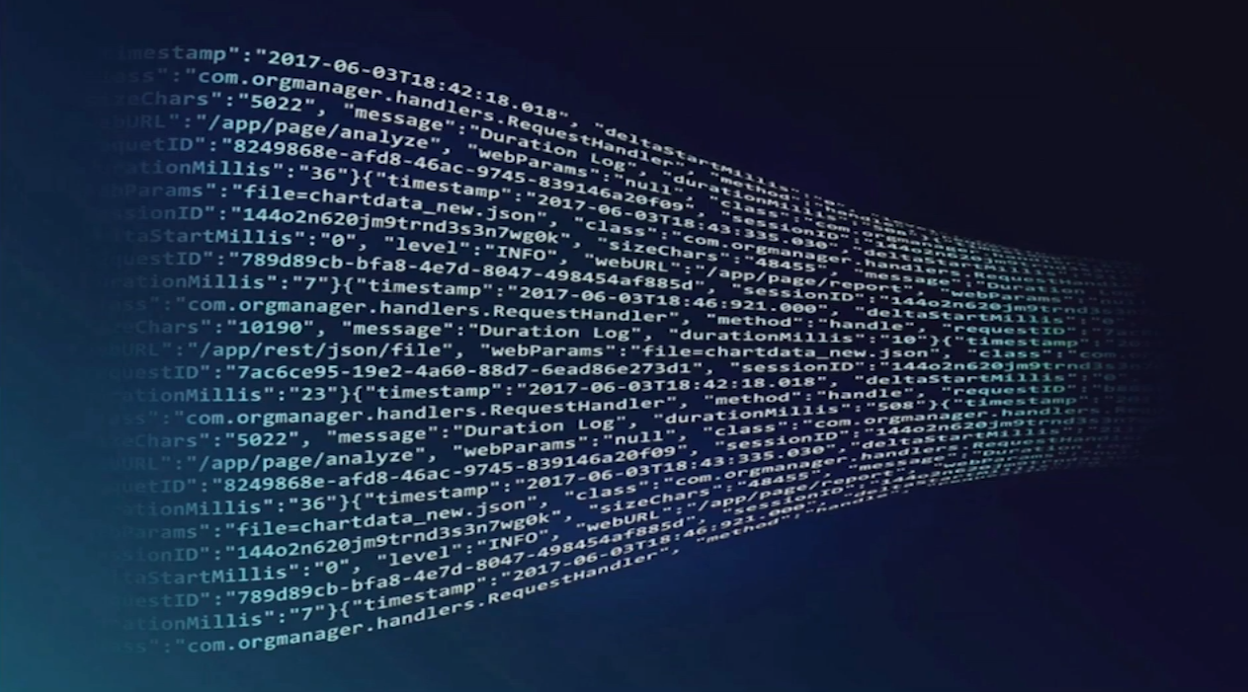
Processamento de Streaming

Slide 4

Processamento de Streaming
O que seria um streaming de dados???
Por que processá-lo???

Slide 5
Processamento de Streaming
O valor do dado ao negócio (insights) deriva do processamento dos dados..
Em algumas situações esse processamento precisa ser feito de forma imediata, sob a pena de perda de valor para a ação.
O processamento de streaming busca atender a essa necessidade, entregar a resposta no tempo necessário para que o valor da informação seja preservado.

Slide 6
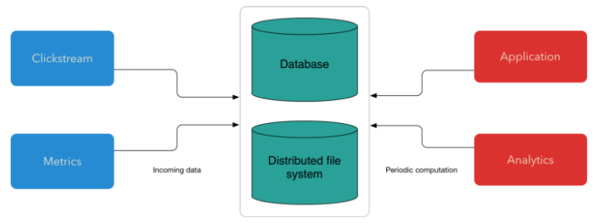
Processamento de Streaming
Forma convencional de processamento de dados em batch (lote):
Fonte: https://towardsdatascience.com/introduction-to-stream-processing-5a6db310f1b4

Slide 7
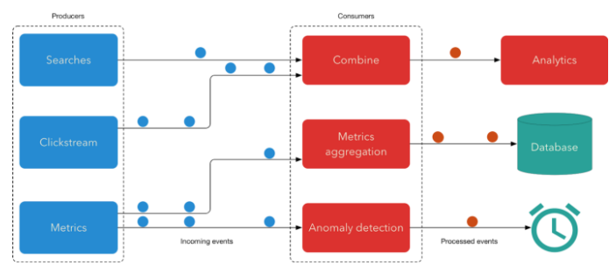
Processamento de Streaming
Forma característica de processamento de streaming:
Fonte: https://towardsdatascience.com/introduction-to-stream-processing-5a6db310f1b4

Slide 8
Processamento de Streaming
Razões para adotar o processamento de streaming:
Dados que vem naturalmente de uma fonte contínua de eventos
Sinais de sensores;
Tráfego web;
Monitoramento de operações, etc.

Slide 9
Processamento de Streaming
Razões para adotar o processamento de streaming (cont,):
No processamento em batch os dados são acumulados para então serem processados, o processamento de streaming distribui o processamento ao longo do tempo, reduzindo a necessidade de hardware mais pesado.
Algumas situações o dado a ser processado é grande o bastante para inviabilizar seu armazenamento.
Quantidade crescente de dados com a natureza de streaming com o advento da IoT.

Slide 10
Requisitos para um Processamento de Streaming [1]
8 características que devem possuir um sistema que efetue o processamento de dados em streaming:
Manter os dados em movimento
De forma a obter baixa latência
Sem ter a necessidade de executar operações de armazenamento
Utilização de SQL (StreamSQL)
[1] Fonte: https://cs.brown.edu/~ugur/8rulesSigRec.pdf

Slide 11
Requisitos para um Processamento de Streaming [1]
8 características que devem possuir um sistema que efetue o processamento de dados em streaming (cont):
Resiliência do stream
Gerar resultados previsíveis
Integrar dados armazenados e em streaming
Comparação dos dados atuais em streaming com dados históricos.
Entre outras coisas, busca prevenir fraudes.
[1] Fonte: https://cs.brown.edu/~ugur/8rulesSigRec.pdf

Slide 12
Requisitos para um Processamento de Streaming [1]
8 características que devem possuir um sistema que efetue o processamento de dados em streaming (cont):
Garantir a segurança e disponibilidade dos dados
Particionar e escalar aplicações automaticamente
Processar e responder instantaneamente
[1] Fonte: https://cs.brown.edu/~ugur/8rulesSigRec.pdf

Slide 13
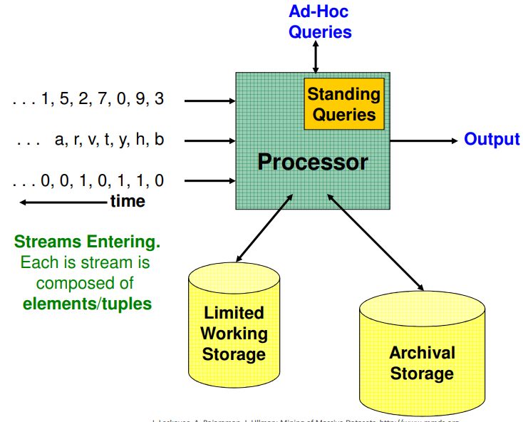
Modelo de Processamento de Streaming
Fonte: http://www.mmds.org/mmds/v2.1/ch04-streams1.pdf

Slide 14
Técnicas de Processamento
Um desafio inerente ao processamento de dados em streaming é o caráter ilimitado quanto ao tamanho... Infinito.
Seria necessário memória proporcional para o processamento integral…
E mesmo que a limitação de hardware não existisse, esse processamento impactaria na latência do sistema...
A saída é abrir mão dos resultados exatos e produzir resultados aproximados que sejam de qualidade aceitável.

Slide 15
Técnicas de Processamento
3 técnicas utilizadas com esse objetivo são:
Janelas Deslizantes (sliding windows)
Amostragem de eventos
Buffering batch

Slide 16
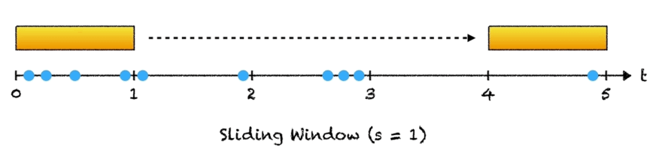
Técnicas de Processamento
Janelas Deslizantes (sliding windows)

Slide 17
Técnicas de Processamento
Janelas Deslizantes (sliding windows)
Consiste em utilizar apenas a parte mais recente dos dados, sendo possível definir o seu tamanho (janela) através de uma medida temporal ou por um número de mensagens.
Por exemplo, apenas considerar os dados dos últimos quatro dias ou as últimas cem mil mensagens.
Como as aplicações de streaming do mundo real dão mais importância aos dados atuais, esta técnica não é vista como uma aproximação, mas como uma resposta exata.

Slide 18
Técnicas de Processamento
Amostragem (sampling)
Dada a impossibilidade de processar todos os dados, uma vez que estes chegam mais rápido do que podem ser processados, a técnica consiste em ignorar alguns dados, gerando uma resposta aproximada.
O tamanho da amostra considerada deve levar em conta o impacto sobre o processamento contínuo (eventual latência) e uma representatividade que mitigue o erro introduzido.

Slide 19
Técnicas de Processamento
Buffering batch
À medida que as mensagens vão chegando, vão sendo armazenadas em buffer e a resposta à query é computada periodicamente.
Os resultados podem ser considerados aproximados uma vez que não retratam dados atuais, no entanto são considerados resultados precisos uma vez que não são excluídas mensagens

Slide 20
Aplicações
Minerar streams de utilização de sistema
Google deseja conhecer quais consultas estão mais frequentes hoje que ontem.
Minerar clicks
Yahoo deseja saber quais das suas páginas tiveram quantidade de clicks fora do normal na última hora.

Slide 21
Aplicações
Minerar publicações em redes sociais
Twitter descobrir que um assunto é trending topic.
Sensores de rede
Sensores espalhados enviam sinais para uma consolidação central.
Monitoração de tráfego de pacotes IP .

Slide 22


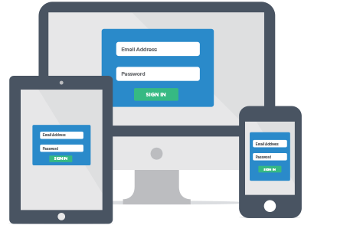



Arquitetura
Serviço de Messageria
Processamento de Streaming
Aplicações
RabbitMQ

Slide 23
Kafka
O Apache Kafka é um sistema de mensagens usado para criar aplicações de streaming, ou seja, aquelas com fluxo de dados contínuo.
Criado originalmente pelo LinkedIn, o Kafka é baseado em logs, algumas vez chamado de write-ahead logs, commit logs ou até mesmo transaction logs.
Basicamente, o Kafka é um intermediário que coleta os dados da fonte e entrega para uma aplicação que consumirá esses dados.

Slide 24
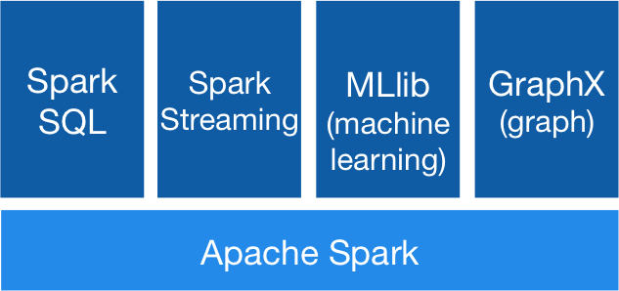
Spark Streaming

Slide 25
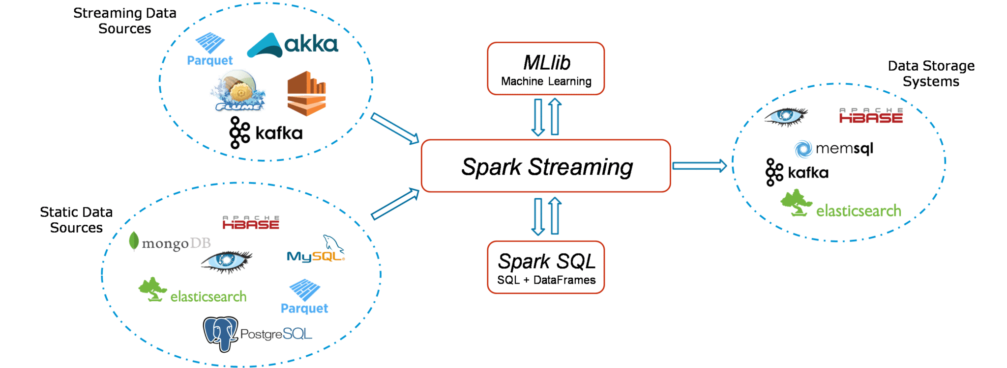
Spark Streaming

Slide 26
Fim

